Slide 1
新住民語文課綱 教材、教學與評量
潭美國小 林碧雲10908

Slide 2
目次
課綱、課程與教學
七國語文教材與教學
教材與重點提示(越語為例)
教學與評量舉例—越語第一冊第4課
小結

Slide 3
社會變遷帶來的教育挑戰
真正的教育是所有人一起學習
55％國中生沒有強烈的學習動機
2008年，台灣生育率1.05，全球倒數第1
教育的全球化、本土化與個別化
從學習逃走的孩子
新住民學生目前已佔國中小就學人數約9.7%
PISA、TIMSS的數學及科學排名不錯，但學習興趣和自信卻低落
失去山林的孩子
Web2.0時代
學習共同體的革命
世界是平的--今天你懂的，可能明天就沒用。重要的是學習力。
免試入學或大學申請入學逐漸成為重要趨勢
未來的工作，有6成還未被發明
資料取自國教署(2016)

Slide 4
四大面向
七項計畫
十九個工作項目
組織運作
法規研修
組織與法規
增能與宣導
資源與設備
課程與教學
配套措施
1.設立任務型小組推動各項工作
2.強化課程教學輔導團功能
3.建立教科書品質系統
4.修訂法規命令
5.增修行政規則
1.建置課程計畫實施與輔導措施
2.建立課程評鑑機制
3.研發與推廣核心素養教學與評量示例
4.落實新舊課綱銜接教學
5.充實特殊領域/科目師資人力
6.強化本土語文教學品質
7.研訂新住民語文開課規定
8.充實新住民語文教學人力
9.研發新住民語文多元補充教材
1.建立宣導機制
2.建立親師生共學學校文化
1.推廣教學資源共享
2.調查設備需求
3.充實教學設備資源
7.研訂新住民語文開課規定
8.充實新住民語文教學人力
9.研發新住民語文多元補充教材
課程教學實施
新住民語文教學
增能宣導
整合資源
充實設備
新住民語文教育 在12年國教課綱

Slide 5
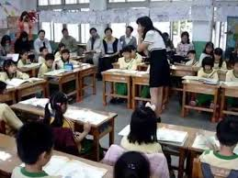
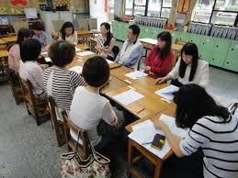
配套措施--課程與教學面向(1/12)
強化本土語文
實施品質
工作項目
新住民語文教學
研發與推廣核心素養
教學/評量示例
建置課程計畫
實施與輔導措施
充實特定領域
師資人力
建立課程
評鑑機制
落實新舊課綱銜接教學
新住民語文教育 在12年國教課綱

Slide 6
配套措施--課程與教學面向-新住民語文教學(6/12)
教學支援工作人員培訓情形
新住民語文教育 在12年國教課綱
1.教學增能課程班
培訓對象
--取得內政部移民署辦理之「新住民語文教學人才培訓」研習證書者
--持有各縣市政府辦理之「新住民語文教學人才培訓」證書，並經審查通過者
--持有民間團體辦理之「新住民語文教學人才培訓」證書（課程內容需含本署教學
支援人員三十六小時課程），並經審查通過者。
課程內容
4小時教材教法+2小時班級經營+2小時教學演示
2.教學支援工作人員課程班
培訓對象
--有志於從事東南亞語文教學之新住民及其子女。
--符合就業服務法規定之外籍學生。
--有志於從事東南亞語文教學之東南亞語系學生。
課程內容如右示
項目 | 課程名稱 | 時數
1 | 台灣國中小教育介紹、教學觀摩 | 1
2 | 教學資源與運用 | 3
3 | 母語語音與拼音教學 | 3
4 | 母語讀寫教學 | 3
5 | 母語聽力教學 | 3
6 | 母語文化教學 | 3
7 | 母語口語教學 | 3
8 | 母語語法與教學 | 3
9 | 母語詞彙教學與應用(初級) | 3
10 | 第二語言教材分析與實踐 | 3
11 | 教材教法(一) | 2
12 | 教材教法(二) | 2
13 | 班級經營 | 2
14 | 教學實習與評量 | 2
 | 合計 | 36

Slide 7
配套措施--課程與教學面向(12/12)
縣市政府工作事項
◎強化本土語文實施品質
督導所屬國中落實調查學生學習本土語文需求，並據實開課。
持續鼓勵現職教師參加各項本土語言能力認證並訂定獎勵策略，督導學校聘用合格師資進行教學。
透過本土教育整體推動計畫經費，發展本土語文教學或學習教材，充實本土語文學習教材。
◎實施新住民語文教學
配合「學校推動新住民語文課程注意事項」，規劃新住民語文課程。
配合「補助推動新住民語文教學支援人員培訓要點」，持續辦理教學支援人員培訓。
補助學校發展新住民語文教學或學習教材，並彙整至單一網站供外界使用。
新住民語文教育 在12年國教課綱

Slide 8
新住民語文教育 在12年國教課綱
新住民語文課程手冊(定稿版) 新住民語文課綱公播版簡報 (PPT、PDF)
http://www.naer.edu.tw/ezfiles/0/1000/img/67/202012315.pdf

Slide 9
總綱核心素養的三面九項內涵
核心素養的滾動圓輪意象
A2
A3
生活情境
系統思考
與解決問題
規劃執行
與創新應變
A1
B1
身心素質
與自我精進
符號運用
與溝通表達
自主行動
終身
學習者
C3
B2
多元文化
與國際理解
溝通互動
科技資訊
與媒體素養
社會參與
C2
B3
人際關係
與團隊合作
藝術涵養
與美感素養
C1
生活情境
道德實踐
與公民意識
生活情境

Slide 10
素養導向的課程、教學與評量
重視「語言要素」與「文化要素」的均衡結合。
依據教學目標及學生的身心發展與能力，靈活運用多元評量。
著重生活情境的語言應用與跨文化的理解。
掌握新住民語文核心素養的要求，按不同語文的特性、學生的學習程度編選教材。
目的
素材
重點
評量

Slide 11
新住民語文選修與學習教材
教育部新住民子女教育資訊網
https://newres.k12ea.gov.tw/home
選修說明
https://www.youtube.com/watch?v=vTLvrCyqQVM&feature=emb_rel_end

Slide 12
新住民語文教材(資訊網)

Slide 13
新住民語文教材(印尼語樣本) https://newres.k12ea.gov.tw/ischool/publish_page/15/?cid=421

Slide 14
教材、教學與評量
教材與教學
教學評量
可使用國教署與新北市教育局合編的語文教材，以拼音系統奠基，幫助學生循序漸進學習文字識讀、文化特色等，學校可依學習程度進行混齡編班，兼採差異化教學。
在學習評量部分，國教署表示，考量學生個別差異、文化背景等，將採用多元評量方式，針對聽、說、讀、寫基本語言能力、跨文化行動力等項目評量。

Slide 15
學習重點與評量的關聯思考
學 習 表 現
學 習 內 容
語言要素
文化要素
學
習
態
度
語言
能力
跨
文
化
行
動
力
字母
與語音
互動中的
語言規範
聽
互動中的
非語言規範
説
詞彙
國情
概要
讀
語句
文化
差異
寫

Slide 16
教學評量的類型
評量的類型：
紙筆測驗與多元評量
動態評量和靜態評量
真實評量與另類評量
自我評量、同儕互評、教師評量
形成性評量和總結性評量
多元評量方式：口語、習作、紙筆、實作、學習單、觀察、角色扮演……

Slide 17
語文教學重點與評量面向
口語評量
1 聽說
2 對話
3 專注態度
紙筆評量
1 紙筆測驗
2 書面報告
3 習寫
4 創意
5 學習單
多元評量
真實評量
書寫
聆聽
口語評量
1 聽說
2 對話
3 朗讀
4 口語報告
5 參與態度
紙筆. 口語評量
1 紙筆測驗
2 閱讀理解
3 習作
4 學習單
5 閱讀態度
說話
閱讀

Slide 18
第一冊教材學習重點與評量提示(以越語為例)
多聽
多說
多練習聽說越南語
問候對話
第一冊
暫時不需要認識字母
讀
第一冊
不用書寫
寫

Slide 19
第二冊教材學習重點與評量提示
多聽
多說
練習對話、打招呼
課文內主題、回家練習
第二冊起需要認識字母(大小寫)
讀
第二冊起需要習寫字母(大小寫)
寫

Slide 20
第三冊教材學習重點與評量提示(綜合)
多聽
多說
說出自己的五官
認識天氣
配合課文主題
認識越南家庭生活
文化理解
讀
寫
依作業練習書寫

Slide 21
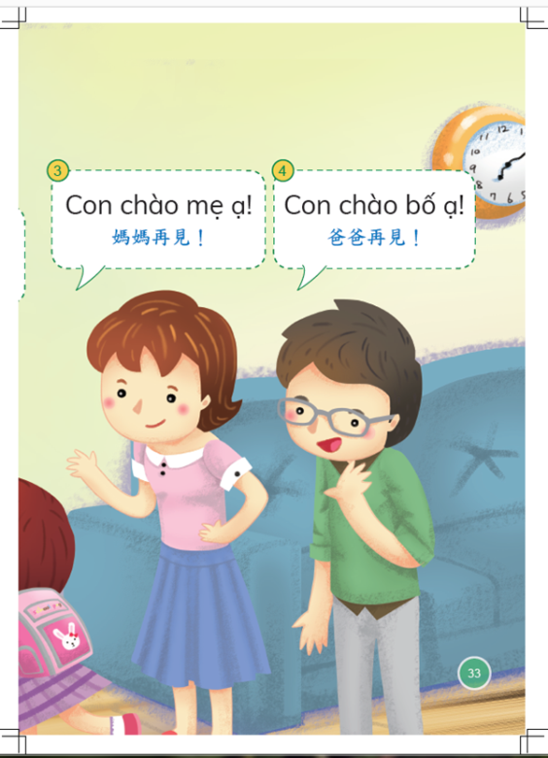
教學與評量舉例(1/12 )(越語第一冊第4課)
第一節 認識課文(情境)
聽
說
情境說明：文化理解
看圖說話
說出課文大意
朗讀課文：指念、複誦
角色扮演：說出角色語句
朗讀遊戲：分組練習
讀
口語評量 + 觀察紀錄表
1.教師提問，學生回答
2.角色扮演：依角色讀出語句
3.學生相互練習：分組練習、個別練習
4.教師觀察紀錄表
評量

Slide 22
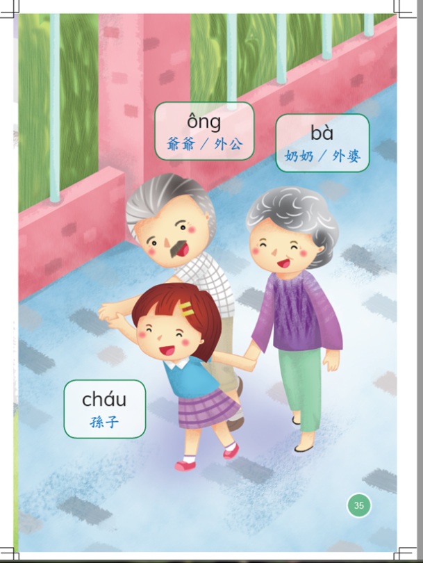
教學與評量舉例(2/12 )(越語第一冊第4課)
第二節 認識詞彙
文化介紹：文化理解
看圖說話：比較文化異同
基本詞彙練習
聽
說
認讀詞彙：學生跟讀
詞彙遊戲：讀卡對應交互練習：唸出詞彙
讀
口語評量 + 讀卡記分表 + 觀察紀錄表
1.教師提問，學生回答
2.能正確發音、了解字詞義
3.詞彙遊戲：讀卡對應，正確時給分
4.教師觀察紀錄表
評量

Slide 23
教學與評量舉例(3/12)(越語第一冊第四課)
第三節 聽一聽，換一換
認讀語句：學生跟讀
替換遊戲：持卡對應交互練習：換詞卡，讀出完整句子。
讀
口語評量 + 讀卡記分表 + 觀察紀錄表
聽一聽：聽懂並指出正確圖卡及字彙、語句。
看圖說話：說出句子
對句遊戲：交互對句
換一換：替換語詞，正確說出句子。
評量
1.教師領讀，學生回應
2.能正確發音、了解詞句義
3.熱烈參與對句遊戲
4.替換語詞：正確對應
5.教師觀察紀錄表
聽
說

Slide 24
教學與評量舉例(4/12)(越語第一冊第四課)
第四節 加一加，說一說
短句延長：說出正確語句。
角色扮演：依角色說出正確用語。
聽
說
認讀詞彙：唸出句子。
輪盤遊戲：依角色對應詞彙，唸出句子。
讀
口語評量 + 讀卡記分表 + 觀察紀錄表
1.教師領讀，學生回應 。
2. 熱烈參與輪盤說一說遊戲。
3. 替換語詞：正確唸出語詞及句子。
4. 教師觀察紀錄表
評量

Slide 25
教學與評量舉例(5/12)(越語第一冊第四課)
詞彙複習
聽
說
看圖說出正確字彙
詞彙遊戲：老師唸詞彙，學生搶答。
家人詞彙：配合課文指念字彙，勾選自己的家庭成員
讀
口語評量 + 紙筆評量 + 真實評量
評量
1.正確說出家人成員名稱
2.熱烈參與遊戲
3.回家與家人練習及糾正(家長口語問答及批改)
4.正確勾選課本作業

Slide 26
教學與評量舉例(6/12)(越語第一冊第四課)
兒歌教學
教師說明兒歌：理解詞意
老師教唱，學生跟唱
播放音樂，學生跟唱輪唱
聽
說
配合課文指念歌詞
了解歌詞意思
讀
真實評量
評量
1.了解並說出歌詞意思。
2.正確唱出歌詞
3.回家與家人分享歌曲
4.教師依學生唸唱評分

Slide 27
小結
（一）口語評量
教師隨時提問題了解學生學習結果，多聽、多說 、多讀，包括課文內容、大意，及開創性的問題
教學教材
真實(實作)評量
激勵學習動機
（二）真實評量
學生將所學實際運用於家庭或生活中，透過 家人、同學或老師的觀察、互評，給予評定。
（三）習作(紙筆)評量
運用課本(習作)之作業內容進行評定，包括字 母、字彙、短語、選詞…等，評定學習成果。
（四）多元評量(角色扮演…..)
配合課本(習作)之內容進行評量方式的變化
激發學生喜歡外語學習，最為重要。

Slide 28
Thank You !

